Slide 1
Опыт строительства и эксплуатации котельных на биотопливе. Реализация инвестиционных проектов в коммунальной энергетике.
ООО «КиренскТеплоРесурс»
Генеральный директор ООО "ИНЭСКО "
Василий Алексеевич Афанасьев

Slide 2
Основные проблемы эксплуатации устаревших объектов теплоснабжения и их последствия:
Низкое
качество теплоснабжения
Высокий уровень морального и физического износа оборудования
Несоответствие установленной мощности и типа котельных установок подключённой нагрузке
Неэкономичный вид топлива
Низкая надёжность оборудования
Высокая стоимость услуги
Высокий уровень экологической опасности

Slide 3
ПАРАДОКС:
ИЗ-ЗА
ОТСУТСТВИЯ
СРЕДСТВ НА
МОДЕРНИЗАЦИЮ
Дорого платить
за некачественную услугу!!!
приходится

Slide 4
Решение:
Высокое
качество теплоснабжения
ИНВЕСТ-ПРОЕКТ
Высокая надёжность оборудования
Низкая стоимость услуги
Низкий уровень экологической опасности

Slide 5
Технико-экономические характеристики котельных топлив. Сравнительная таблица
Вид топлива | Характеристики топлива |  | Цена топлива
 | Теплотворная способность, ккал/кг | Влажность, %
Природный газ | 11 765 | 2-3 | 5 200 руб/тыс.м3
Электричество | - | - | 3,6 руб/кВт
Мазут | 9 600 | до 5 | 18 000 руб/т
Дизельное топливо | 10 300 | 2-3 | 40 000 руб/т
Каменный уголь | 4 500 | 10-12 | 4 000 руб/т
Древесная щепа (пл. м3) | 2 000 | до 55 | 1 000 руб/пл. м3
Пеллеты | 4 000 | 8-12 | 5 500 руб/т
Фрезерный торф | 2 000 | до 55 | 1 000 руб/т

Slide 6
Вид топлива | Среднеэксплута- ционный КПД котельной, % | Количество топлива на выработку 1 Гкал, т | Топливная составляющая в себестоимости 1 Гкал, руб
Природный газ | 92 | 0,093 | 711
Электричество | 98 | 1,16 (кВт) | 4 270
Мазут | 85 | 0,123 | 2 214
Дизельное топливо | 92 | 0,106 | 4 240
Каменный уголь (механ. загрузка) | 85 | 0,262 | 1 048
Каменный уголь (ручная загрузка) | 40 | 0,557 | 2228
Древесная щепа | 85 | 0,588 (пл. м³) | 588
Пеллеты | 90 | 0,278 | 1 529
Фрезерный торф | 80-82 | 0,610 | 610

Slide 7
Предельные величины тарифов
(без учета возврата инвестиций)
Природный газ | 1,2 – 1,8 тыс. руб./Гкал
Древесная щепа | 1,2 – 2,5 тыс. руб./Гкал
фрезерный торф | 1,5 - 2,8 тыс. руб./Гкал
пеллеты | 2,5 – 3 тыс. руб./Гкал
уголь (механическая загрузка) | 2,0 – 3,5 тыс. руб./Гкал
уголь (ручная загрузка) | 3 – 5 тыс. руб./Гкал
электричество | 3 – 5 тыс. руб./Гкал
мазут | 4 – 6 тыс. руб./Гкал

Slide 8
Формула расчета периода окупаемости проекта
от объема инвестиций, разницы тарифов,
банковского процента и годового отпуска тепла:
- период окупаемости, год
- сумма инвестиций, тыс. руб.
- банковский процент (удорожание)
- годовой отпуск тепла, Гкал
- существующий тариф, руб./Гкал
- тариф после реконструкции, руб./Гкал

Slide 9
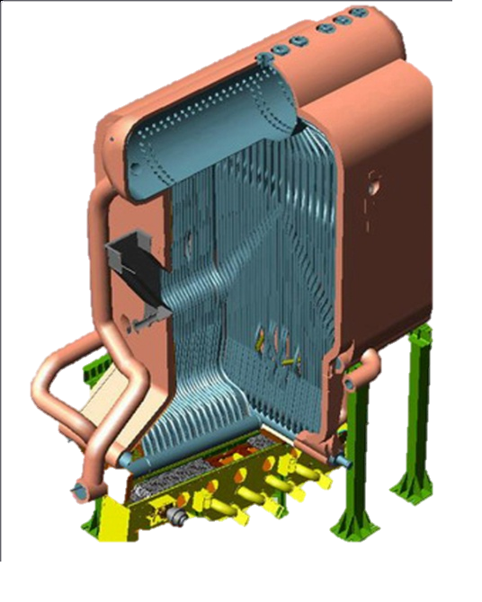
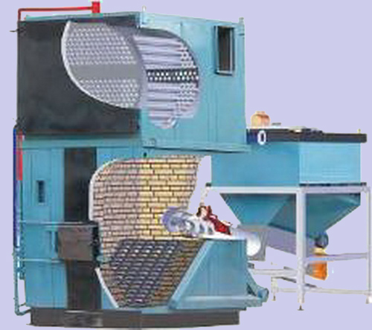
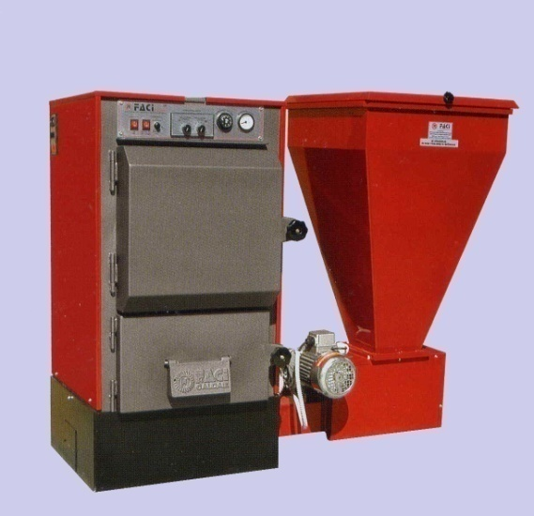
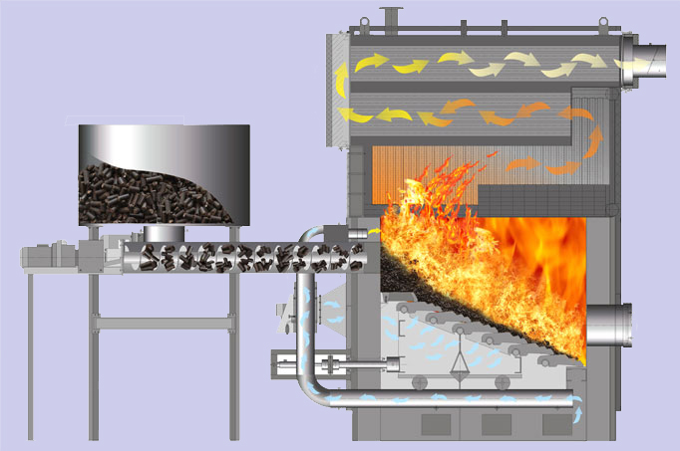
Рекомендуемый тип котла в зависимости от единичной установленной мощности
20-500 КВт | 500-1500 КВт | 1500-10000 КВт | 10000-100000 КВт
автоматизированный пеллетный котел | щеповой котел с неподвижной колосниковой решеткой | щеповой котел с подвижной наклонно-переталкивающей колосниковой решеткой | котел с кипящим слоем

Slide 10
Механизмы финансирования реконструкции котельных
Целевое финансирование
Концессия, в т.ч. государственно-частное партнерство
Частный инвестиционный проект
Энергосервисный контракт

Slide 11
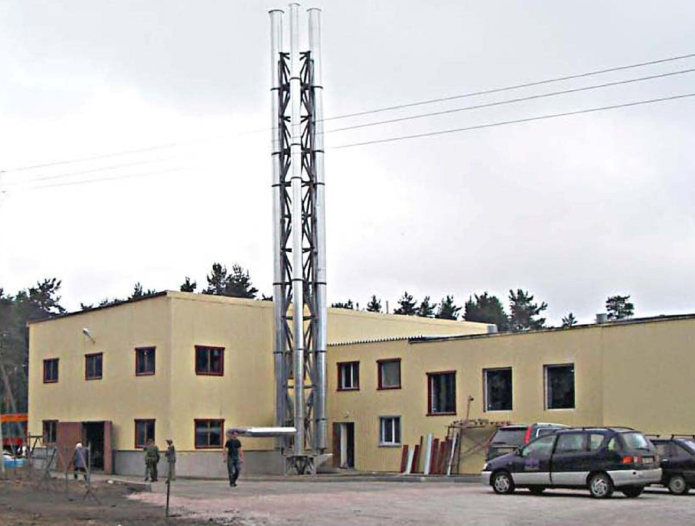
П. Суходолье Приозерского района Ленинградской области. Целевое финансирование. Эксплуатирующее предприятие ООО «Биотеплоснаб».
Ввод в эксплуатацию сентябрь 2005 г.
Стоимость объекта 36 млн. руб.
Установленная мощность котельной 7 МВт щепа
Подключенная нагрузка 5,5 МВт
Действующий тариф 2000 руб./Гкал

Slide 12
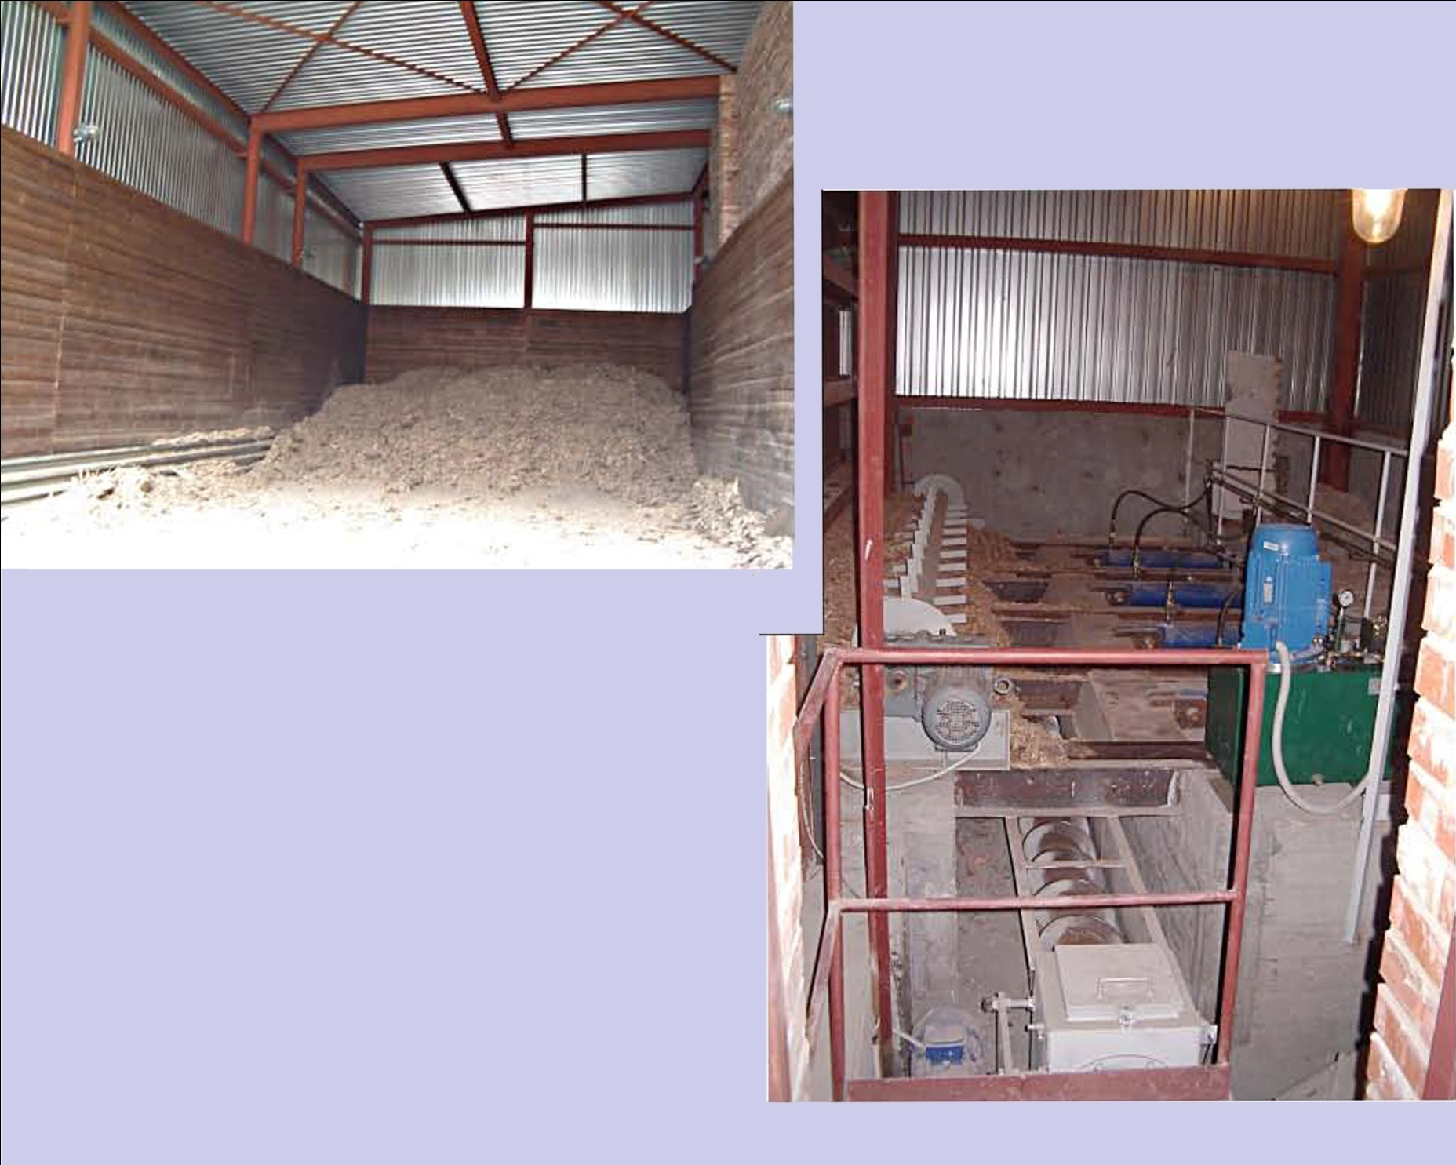
Склад топлива
Шнековый механизм подачи топлива

Slide 13
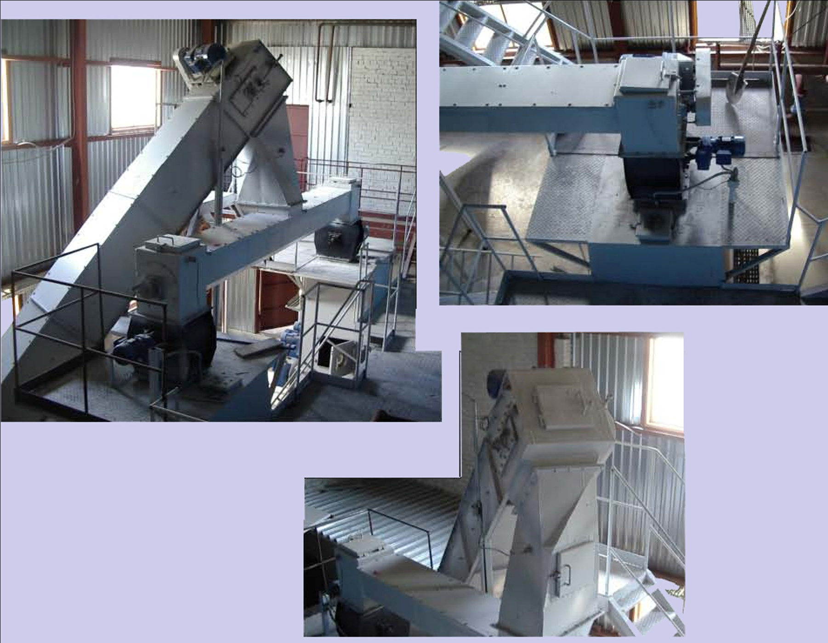
Раздаточный механизм котлов
Транспортер топлива и раздаточный механизм котлов

Slide 14
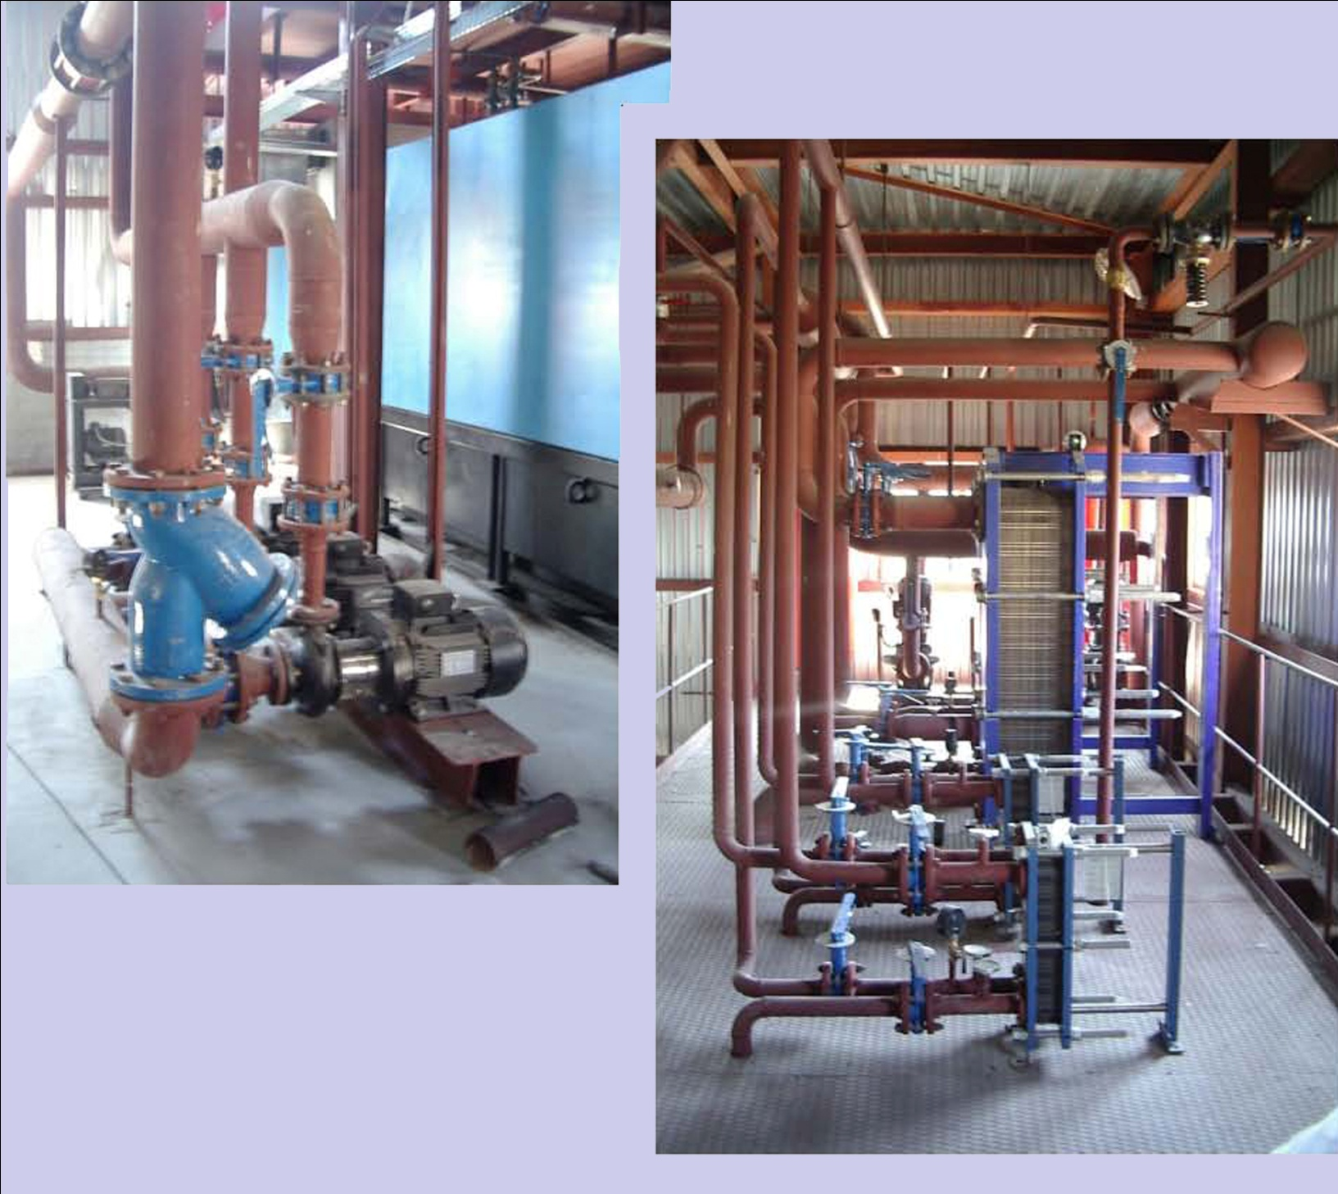
Насосы 1 контура
Пластинчатые теплообменники

Slide 15
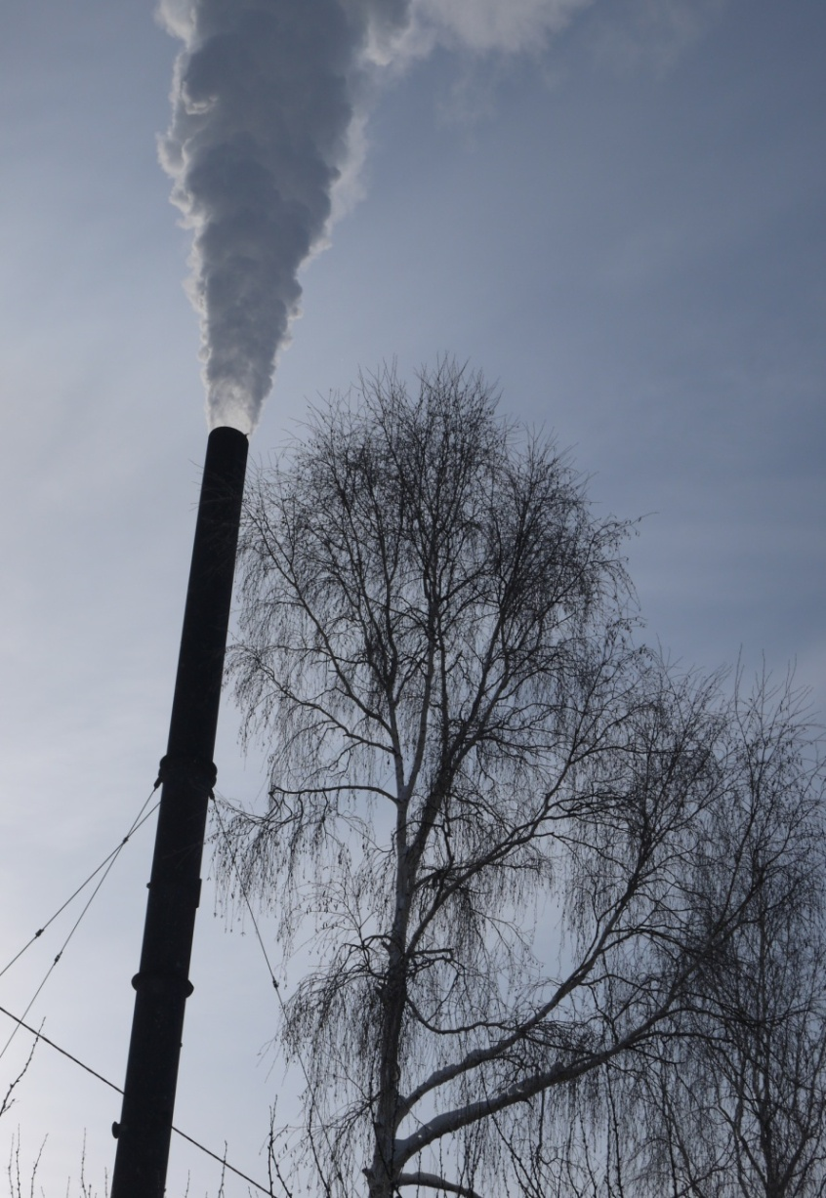
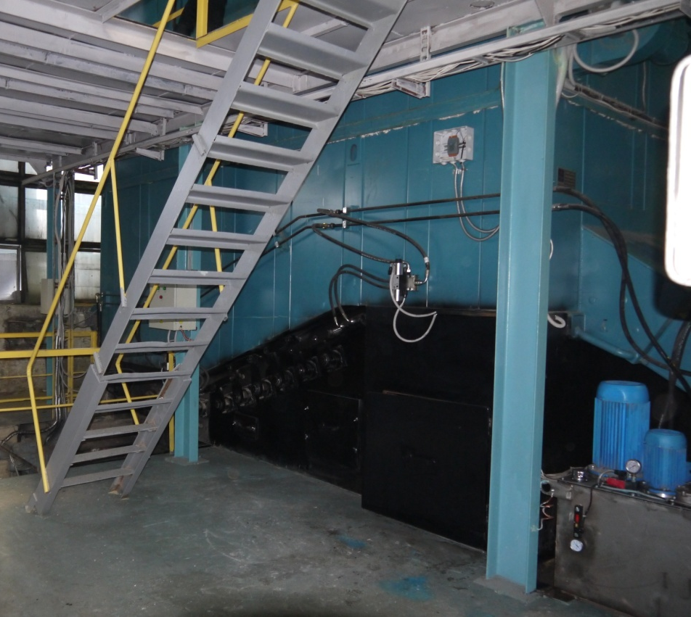
Г. Усть-Кут Иркутской области, котельная «Западный грузовой район», предприятие инвестор: ООО «Энергосфера – Иркутск». Концессия.
Ввод в эксплуатацию февраль 2013 г.
Установленная мощность котельной 4 МВт щепа
5 МВт мазут
Подключенная нагрузка: 4 МВт
Годовая реализация тепла 10000 Гкал
Объем инвестиций 42 млн. руб.
Расчетный срок окупаемости 5 лет
Необходимый тариф на период окупаемости 4 тыс. руб.
Тариф после возврата инвестиций 2,2 тыс. руб.

Slide 16
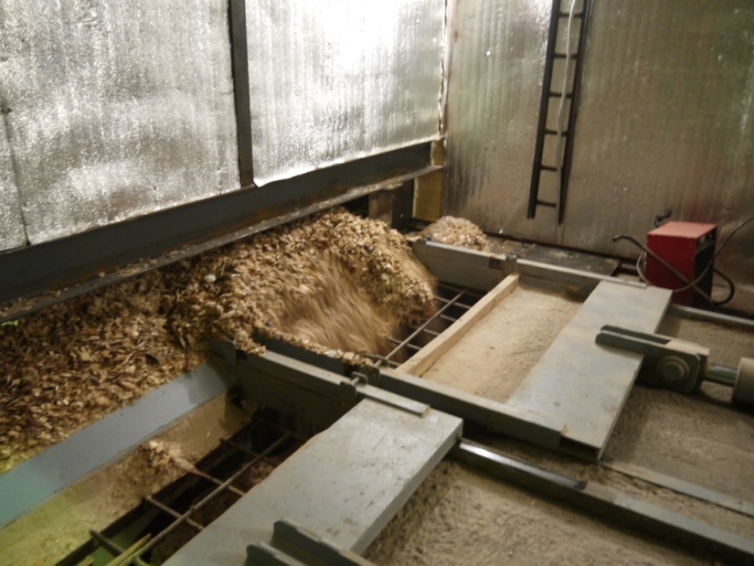
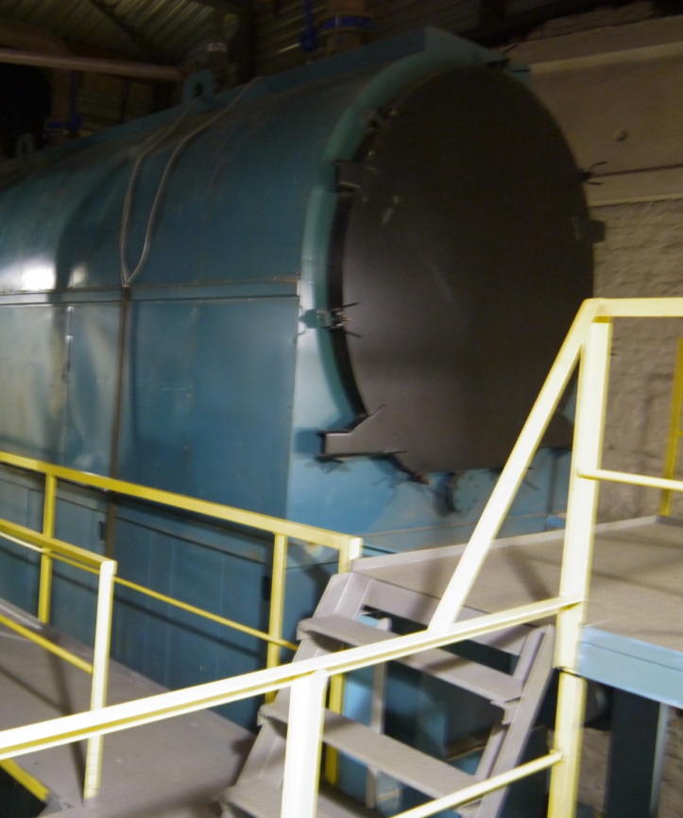
Общий вид котла спереди, сбоку.
Подвижный пол подает щепу из склада топлива на горизонтальный шнек. Работает правая секция.

Slide 17
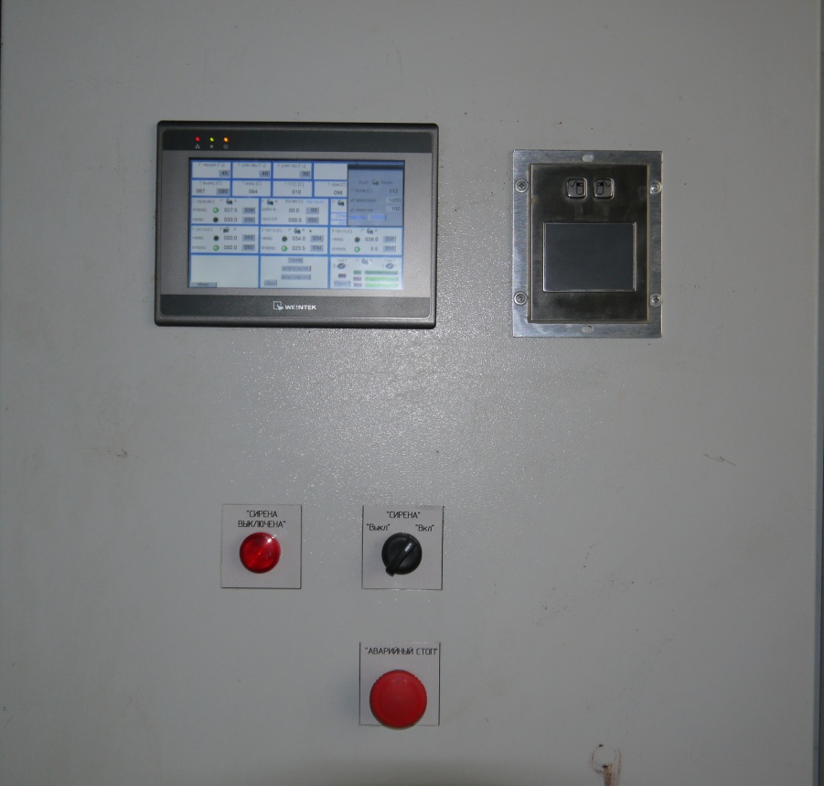
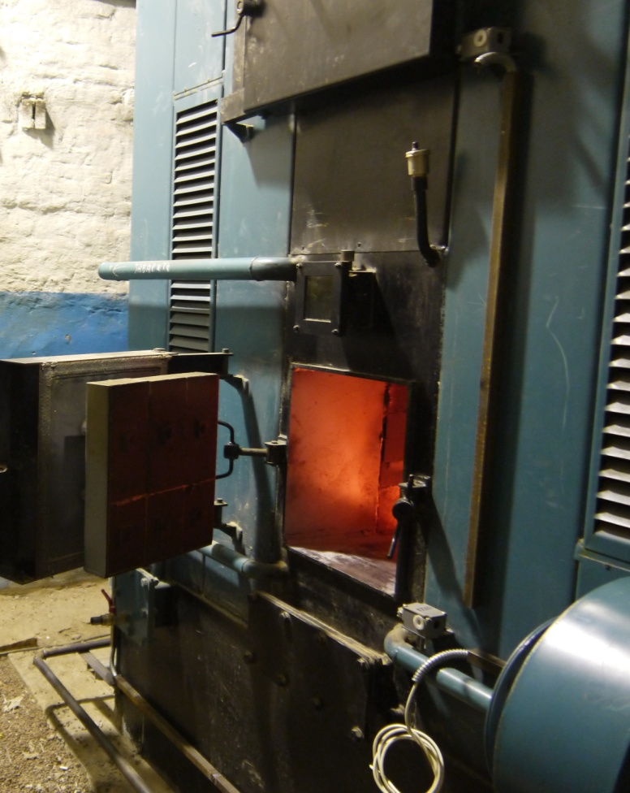
На заднем фронте котла имеется люк для осмотра состояния колосниковой решетки.
Вся информация по работе котла выведена на сенсорный экран управления. С него можно как переключать с одного меню на другое, так и контролировать и задавать параметры.

Slide 18
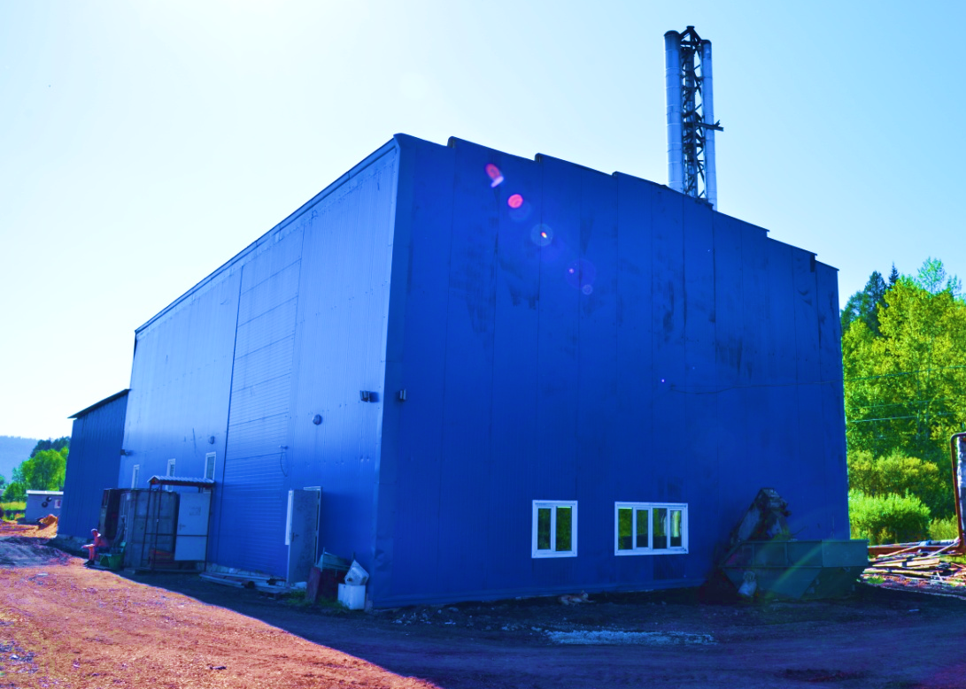
Г. Усть-Кут Иркутской области, котельная «Лена-Восточная», предприятие инвестор ООО «Энергосфера – Иркутск». Концессия.
Ввод в эксплуатацию: 2013 г.
Установленная мощность: 10 МВт
Подключенная нагрузка: 9,5 МВт
отопительная: 8 МВт
ГВС: 1,5 МВт
Годовая реализация тепла: 20000 Гкал
Объем инвестиций: 120 млн. руб.
Расчетный срок окупаемости: 6 лет
Необходимый тариф на период окупаемости: 4 тыс. руб.
Тариф после возврата инвестиций: 2,2 тыс. руб.

Slide 19
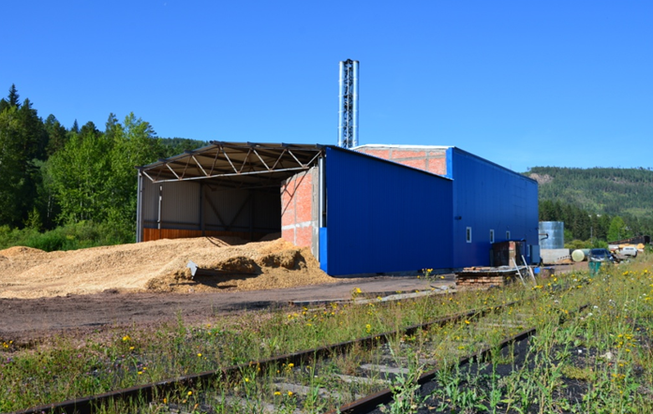
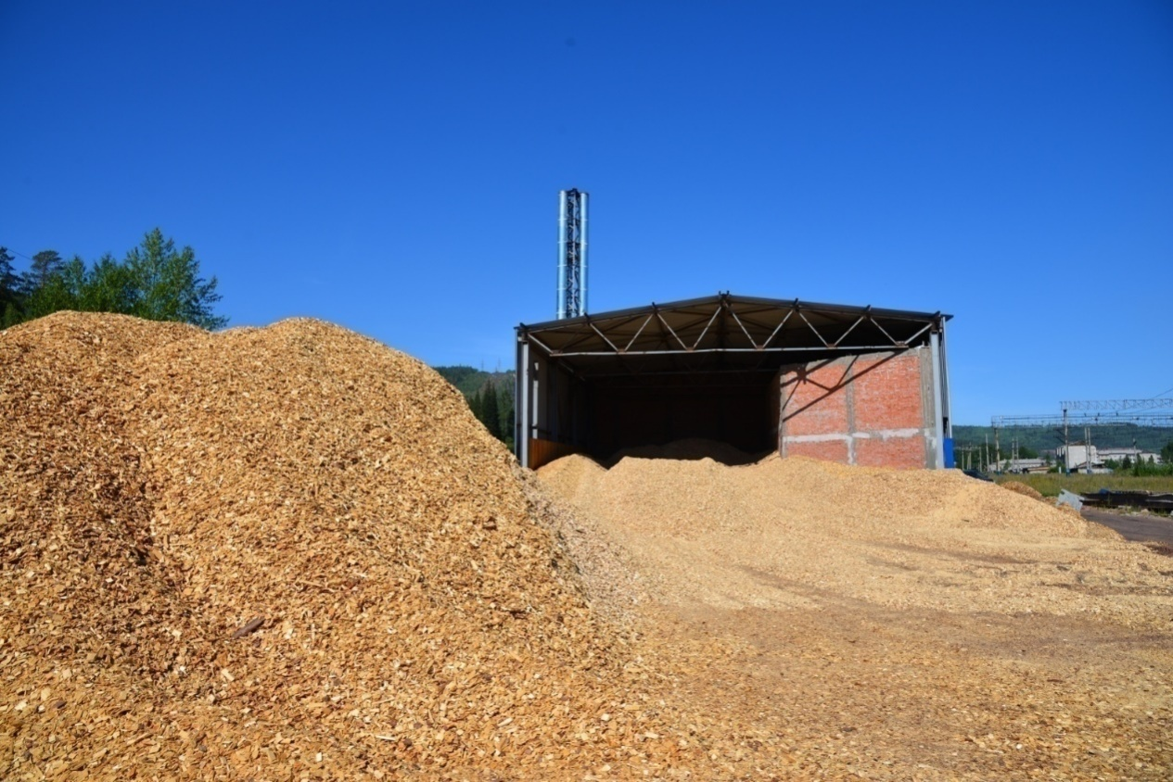
Склад топлива биотопливной (щеповой) котельной «Лена-Восточная», г. Усть-Кут.

Slide 20
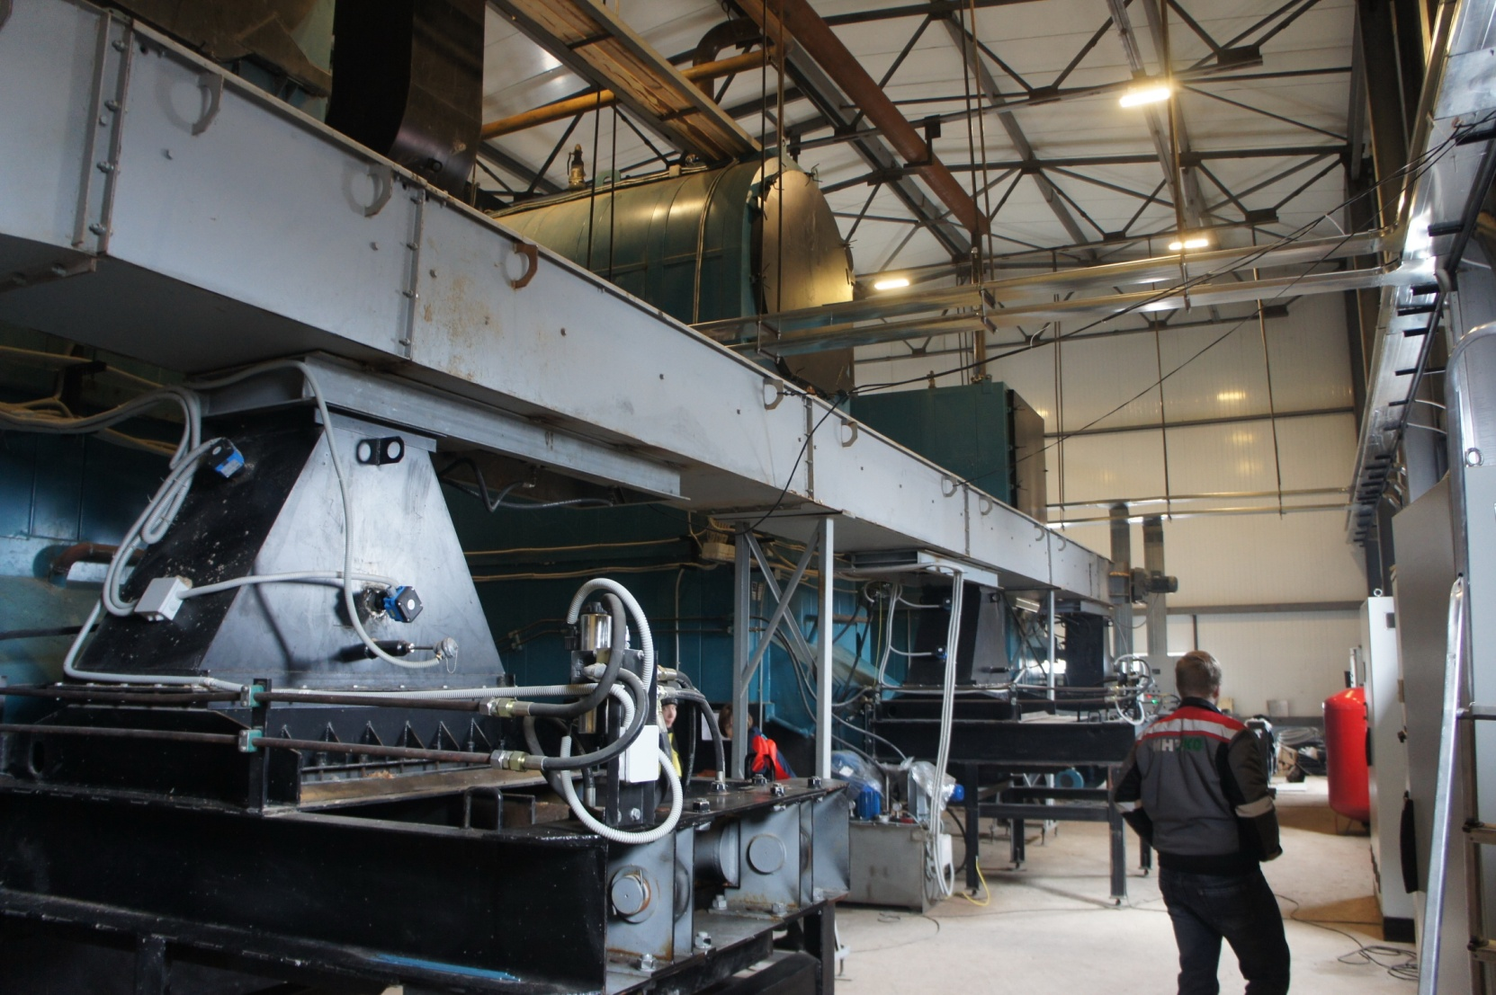
Котельный зал
ООО «Инженерная Энергосервисная Компания»

Slide 21
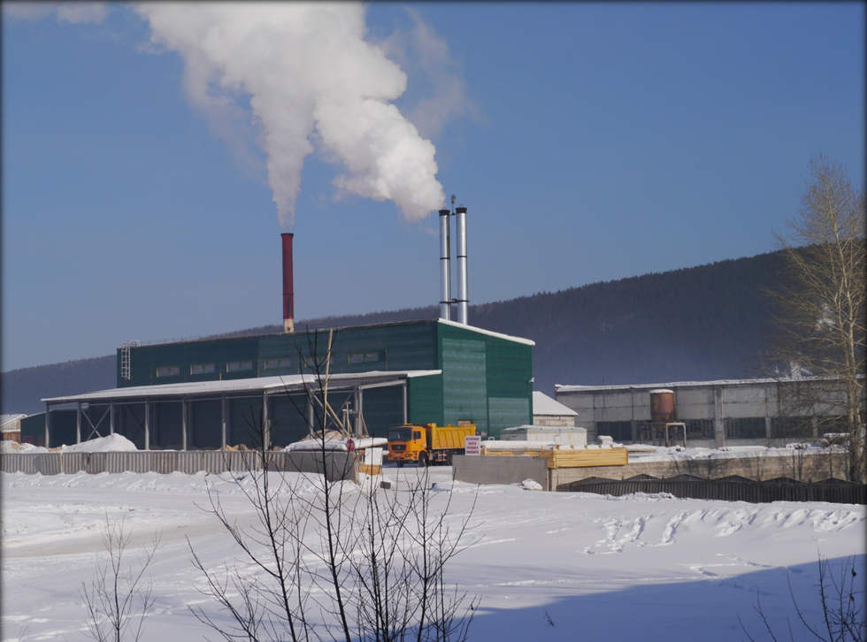
Г. Киренск, Иркутской области, котельная мкр. «Мельничный», частный инвестиционный проект ООО «КиренскТеплоРесурс».
Ввод в эксплуатацию декабрь 2014 г.
Установленная мощность котельной 22 МВт щепа
Подключенная нагрузка: 14 МВт
Годовая реализация тепла 30000 Гкал
Объем инвестиций 250 млн. руб.
Расчетный срок окупаемости 5 лет
Необходимый тариф на период окупаемости 4,3 тыс. руб.
Тариф после возврата инвестиций 2,2 тыс. руб.

Slide 22
Котёл «СОЮЗ» с транспортёром подачи топлива

Slide 23
Мнемо-схема с отображением процессов горения в котле «Гейзер»

Slide 24
Годовой экономический эффект от реализации инвестиционного проекта в мкр. «Мельничный», г. Киренска

Slide 25
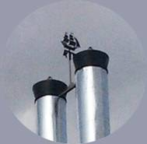
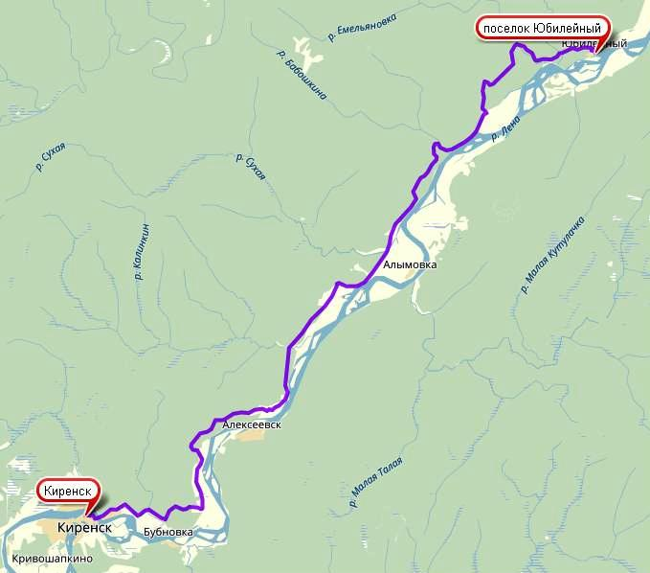
Котельная п. Юбилейный Киренского р-на Иркутской области
Месторасположения: ≈ 80 км на север от г. Киренск, вниз по р.Лена
Дорожное покрытие: Гравийная дорога, состояние хорошее
Котельная
Адрес: Иркутская область, Киренский р-н, п.Юбилейный, ул. Гагарина, д. 2 «а».

Slide 26
Существующая ситуация
Котельная оборудована двумя твёрдотопливными котлами НР-18, установленной мощностью по 0,5 Гкал/час каждый, КПД котлов около 35 %, сетевой насос 1K 20/30 производительностью 20 м³/час при напоре 30 м, 2 шт.-основной и резервный
Подключенная нагрузка 0,2 Гкал/час
Реализация за год - 487 Гкал (680 Гкал с потерями и собственными нуждами)
Расход топлива за год :
Уголь - 250 т.
Дрова - 300 пл.м³

Slide 27
Предложения по модернизации котельной
Старые котлы законсервировать, сохранив возможность работы в аварийном и пиковом режиме;
Установить два автоматизированных котла на пеллетах по 150 кВт каждый, производства фирмы ZOTA;
Обустроить в существующем здании склад пеллет в упаковке «биг-бэг» площадью 100 м² с кран-балкой подачи в бункеры котлов.

Slide 28
Ориентировочная оценка себестоимости тепловой энергии после модернизации
Объём реализуемого за год тепла | 487 Гкал
Существующий тариф | 5 000 руб/Гкал
Фонд з/п с НДФЛ и соц.налог | 475 т.руб
АУП Иркутск, ком. | 100 т.руб
Топливо | 550 т.руб
Электричество | 120 т. руб
Прочее | 100 т.руб
Итого | 1 355 т.руб
Стоимость тарифа после модернизации | 2 800 руб/Гкал

Slide 29
Расчёт периода окупаемости с перекладкой сетей
Расчёт периода окупаемости без перекладкой сетей

Slide 30
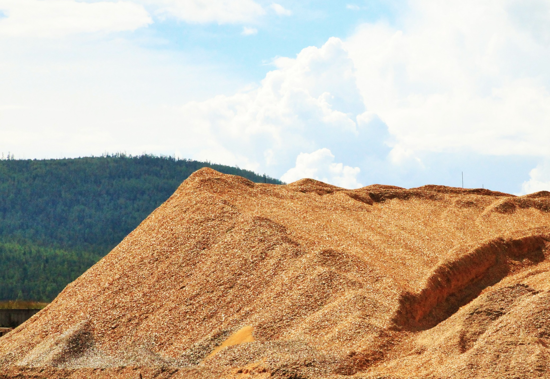
СПАСИБО
ЗА ВНИМАНИЕ !

